Slide 1
PROJEKTOVANJE OPTIMIZACIONIH APLIKACIJA
Šifra: POA
Semestar: prvi
Status: izborni
Fond: 3+2
ESPBodovi: 5
Predavanja: dr Snežana Mladenović, red. profesor, snezanam@sf.bg.ac.rs
dr Stefan Zdravković, docent, s.zdravkovic@sf.bg.ac.rs
Vežbe: dr Stefan Zdravković, docent, s.zdravkovic@sf.bg.ac.rs

Slide 2
Upoznavanje sa procesom projektovanja optimizacionih aplikacija. Ovladavanje veštinom deklarativnog programiranja.
CILJ PREDMETA

Slide 3
Optimizacioni problemi i problemi odlučivanja. Jezici modeliranja kao programski jezici. Optimizacioni jezik OPL. Sintaksne konvencije. Terminalni simboli. Optimizacioni modeli. Tipovi podataka. Strukture podataka. Promenlјive odlučivanja. Ograničenja. Relacije. Pretraživanje. Kvantifikatori. Primena optimizacionih jezika. Linerano i celobrojno programiranje. Constraint Programming. Raspoređivanje. Veza OPL-a sa Excel radnim sveskama i Access bazama podataka.
SADRŽAJ PREDMETA

Slide 4
ZAŠTO IZUČAVATI OPL?
Teorija optimizacije se bavi razvojem modela i metoda kojima se nalaze optimalna (najbolja, ekstremna, min-max, ona koja donose najveću korisnost) rešenja matematički formulisanih problema.
Zadaci optimizacije, sreću se i rešavaju u svakodnevno: u tehničkim i ekonomskim sistemima, u državi, porodici, preduzeću, sportskom klubu itd. Po prirodi su veoma raznovrsni: plan proizvodnje, raspored porodičnog budžeta, planiranje transporta, izbor računarske opreme za firmu, raspored časova, red vožnje, raspored rada posada u turnusu, nalaženje puteva u telekomunikacionoj mreži, itd.

Slide 5
ZAŠTO IZUČAVATI OPL?
OPL (Optimization Programming Language) specijalizovani programski jezik za optimizacione probleme.
Deklarativni jezik (opisujemo kako izgleda rešenje a ne kako do njega dolazimo), baziran na logičkoj paradimi programiranja.
Pojavio se krajem XX veka.

Slide 6
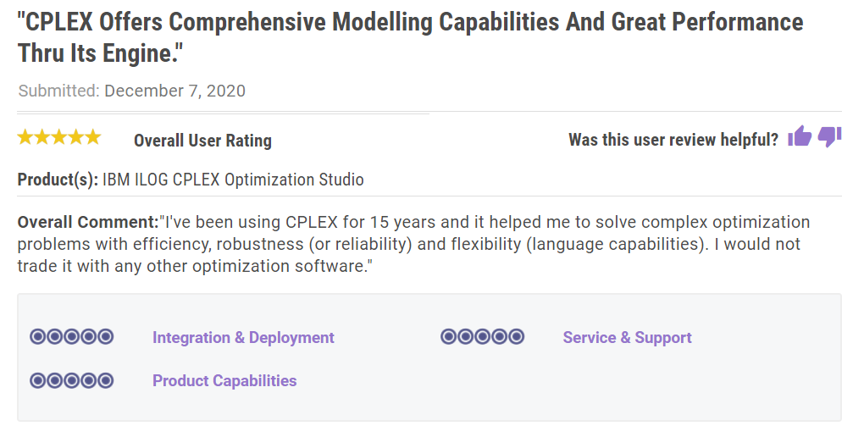
ZAŠTO IZUČAVATI OPL?
Izvor: https://www.gartner.com/reviews/market/data-science-machine-learning-platforms/vendor/ibm/product/ibm-ilog-cplex-optimization-studio/review/view/3492763

Slide 7
Visual Basic vs. OPL
Zadatak 1: Odrediti najmanji prirodan broj x i prirodne brojeve a, b, c, d za koje važi:
x = a³ + b³ = c³ + d³ и {a,b} {c,d}*. (x = 1729, {a,b}= {9,10}, {c,d} = {12,1})
x = 1
Do
For a = 1 To Int(x ^ (1 / 3)) + 1
For b = 1 To Int(x ^ (1 / 3)) + 1
If x = a ^ 3 + b ^ 3 Then
For c = 1 To Int(x ^ (1 / 3)) + 1
For d =1 To Int(x ^ (1 / 3))+ 1
If x = c ^ 3 + d ^ 3 And a <> c
And a <> d Then GoTo 10
Next d
Next c
End If
Next b
Next a
x = x + 1
Loop While True
minimize
x;
subject to {
x == a^3+b^3; x == c^3+d^3; a != c && a != d;
};
x = 1729, {a,b}= {9,10}, {c,d} = {12,1})
*Modifikovani primer 20, str. 129, Osnovi programiranja, sa rešenim zadacima u Visual Basic-u, S. Mladenović, S. Janković i A. Uzelac, Saobraćajni fakultet, Beograd, 2016., IV izdanje.

Slide 8
OPL i matematički problemi
Zadatak 2: Rešiti jednačinu XA=B, ako je:
range index1 = 1..2;
range index2 = 1..3;
int A[index2][index2]=[[-1,2,-1], [1,-1,0],[-1,2,1]];
int B[index1][index2]=[[0,7,-7],[0,9,9]];
dvar float X[index1][index2];
subject to {
forall (i in index1, j in index2)
(sum(k in index2)X[i,k]*A[k,j]) == B[i,j];
};
*Zadatak 1, str. 22, Miloradović, S., N. Ćirić, Z. Šami, M. Borisavlјević, S. Mladenović, V. Stojanović, A. Jelović i T. Levajkvić, Zbirka rešenih ispitnih zadataka iz matematike I, pomoćni udžbenik, Saobraćajni fakultet Univerziteta u Beogradu, 2004.

Slide 9
Provera znanja
Prezentacija projekta (70 bodova) - izabran podesan realni saobraćajni problem u dogovoru sa nastavnikom; opis problema, model i rešenje u OPL-u,
Završni ispit (30 bodova) – neobavezan
Srednja ocena predmeta: 9.12!

Slide 10
Provera znanja - projekat
Studenti master studija su u dosadašnjim seminarskim radovima (koji je postojao u ranijim akreditacijama) iz predmeta PROJEKTOVANJE OPTIMIZACIONIH APLIKACIJA projektovali OPL modele za probleme:
lociranja piezoelektričnih senzora na transportnim mrežama,
rotacije posada u vazdušnom saobraćaju,
pakovanja tereta različitih težina i zapremina u tovarne prostore,
minimizacije cene prenosa podataka u funkciji kapaciteta telekomunikacionih linkova,
transportni problem linearnog programiranja.

Slide 11
Provera znanja – završni ispit
1. Test sa zaokruživanjem odgovora. Test ima 15 pitanja. Vreme za rad je 35 minuta. Zaokruživanje slova ispred tačnog odgovora (od a)-e)) donosi 2 poena. Pogrešan odgovor donosi -0,5 poena. Zaokruživanje više od jednog, nezaokruživanje ni jednog ili precrtavanje prethodno zaokruženog odgovora donosi -1 poen. Zaokruživanje slova ispred odgovora "Ne znam" ne donosi ni pozitivne ni negativne poene.
Primer pitanja sa testa:
Neka su x, y i z upravljačke promenljive. Uslovno ograničenje:
if (x==1) y<=5;
else z>=5;
znači da ako je x jednako 1 aktivno je ograničenje y<=5, a u suprotnom ograničenje z>=5
je sintaksno neispravno jer je uslov x==1 izražen preko upravljačke promenljive
je sintaksno neispravno jer je ograničenje u „da“ grani: y<=5 izraženo preko upravljačke promenljive
je sintaksno neispravno jer je ograničenje u „ne“ grani: z>=5 izraženo preko upravljačke promenljive
Ni jedan od prethodno ponuđenih odgovora
Ne znam
SVA pitanja pokrivena prvom stavkom literature!
2. Publikovan naučno-stručni rad studenta u saradnji sa predmetnim nastavnicima i saradnicima.

Slide 12
Literatura
Mladenović, S. I S. Zdravković, Projektovanje optimizacionih aplikacija sa rešenim primerima u OPL-u, radni materijal u elektronskoj formi, 2021.
Optimization programing Language, дoступнo нa: https://www.ibm.com/docs/pl/icos/12.9.0?topic=manual-opl-modeling-language
Van Roy, P. and H. Seif, Concepts, Techniques, and Models of Computer Programming, sections: 2 Declarative Computation Model, 3. Declarative Programming Techniques, 7. Object-Oriented Programming, 12. Constraint Programming, The MIT Press, Cambridge, MA, 2004. http://aleteya.cs.buap.mx/~jlavalle/papers/books_on_line/MIT.Press.Concepts.Techniques.and.Models.of.Computer.Programming.eBook-DDU.pdf
Hentenryck, P. V., The OPL - Optimization Programming Language, MIT Press, 1999.

Slide 13
Literatura
Cvetković, D., M. Čangalović, Đ. Dugošija, V. Kovačević-Vujčić, S. Simić i J. Vuleta, Kombinatorna optimizacija - matematička teorija i algoritmi, Društvo operacionih istraživača Jugoslavije, Beograd, Jugoslavija, 1996.
Literatura za predmet Operaciona istraživanja osnovnih akademskih studija Saobraćajnog fakulteta
OPL Workbook, OPL Tuturial, OPL User Manual, Scheduling OPL, sve dostupno u elektronskoj formi.
Mladenović, S., I. Stefanović, S. Zdravković, S. Janković, „Primena deklarativnog programiranja pri razvoju aplikacije za minimiziranje cene prenosa podataka“, XXXIX Simpozijum o novim tehnologijama u poštanskom i telekomunikacionom saobraćaju – PosTel 2021, Beograd, 30. novembar i 1. decembar 2021., https://postel.sf.bg.ac.rs/simpozijumi/POSTEL2021/RADOVI%20PDF/Telekomunikacioni%20saobracaj,%20mreze%20i%20servisi/8_Mladenovic_Stefanovic_Zdravkovic_Jankovic.pdf.
Teodorović, D., Transportne mreže, Saobraćajni fakultet, Beograd, 2009.
Vukadinović, S., Transportni zadatak linearnog programiranja, Naučna knjiga, Beograd, 1979.
Marriott, K. and P. J. Stuckey, Programming With Constraints: An Introduction, MIT Press, 1998.

